Slide 1
Malattie dell’apparato visivo carlo.cagini@unipg.it clinica.oculistica@unipg.it
Programma
Anatomia e fisiopatologia dell’apparato visivo
Semeiotica di base
Vizi di refrazione.
Patologia della congiuntiva, della cornea, dell’drodonamica, della coriode ed della retina
Patologia delle vie ottiche
Alterazioni della motilità oculare.
Testi consigliati:
Sborgia – Delle Noci: Malattie dell’Apparato Visivo. Piccin, 2004
Kanski: Clinical Ophthalmology: a Systematic approach. Buttrworth - Heinemann, 2004
Miglior: Oftalmologia clinica. IV edizione, Monduzzi Editore, 2006
Azzolini C et al. Clinica dell’apparato visivo. Edra editore 2014

Slide 2
Esami di profitto: frequenza obbligatoria
Da eseguire prima dell’esame
Gruppi ed orari da determinare
Iscrizioni:
  Segreteria:
    1° blocco, 4° piano
    clinica.oculistica@unipg.it
Centro Retina Medica
Centro Cornea
Centro Glaucoma
Oftalmologia pediatrica
Visite preoperatorie
Pronto Soccorso
Reparto
Sala operatoria

Slide 3
Ricevimento su appuntamento
    Scrivere una mail: carlo.cagini@unipg.it
Tesi di laurea:
  da richiedere almeno 1 anno prima
  Frequenza obbligatoria

Slide 4
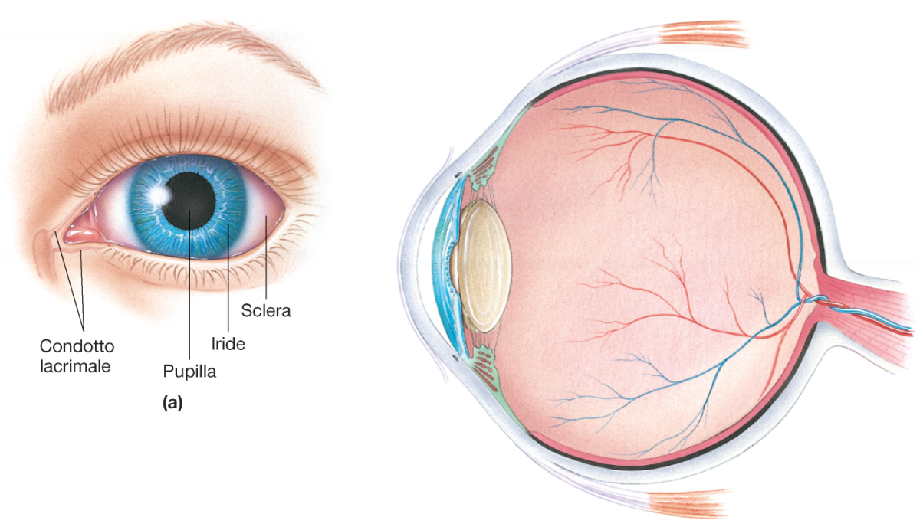
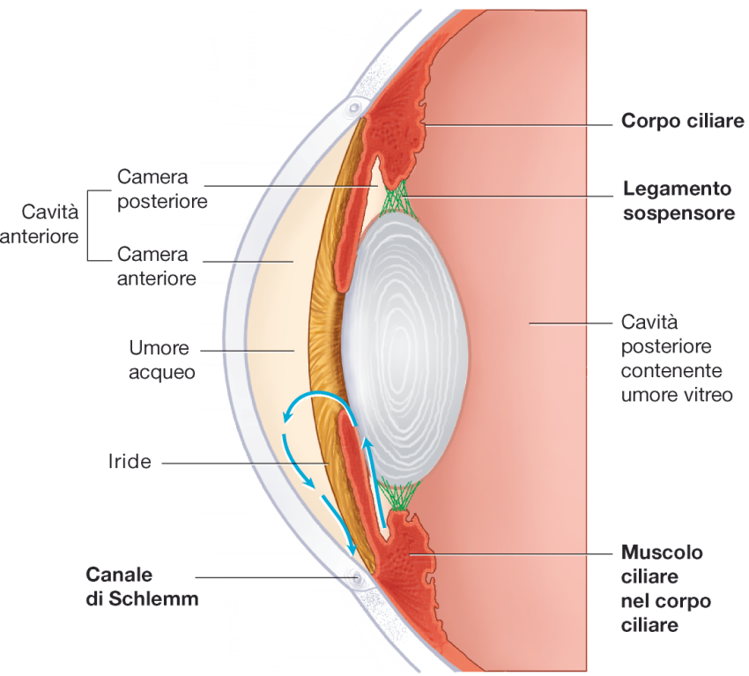
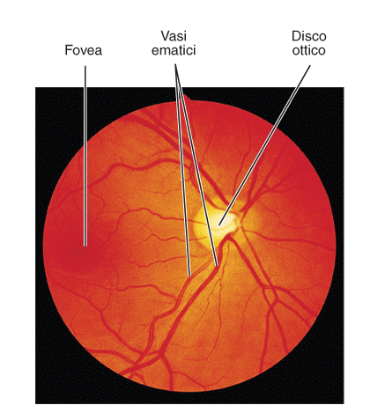

Slide 5

Il diottro oculare ubbidisce alle leggi della rifrazione
Un raggio luminoso incontrando una superficie può essere:
  Riflesso: superficie opaca
  Rifratto: superficie trasparente

Slide 6
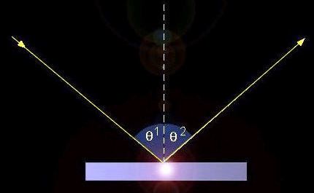
Riflessione
L’angolo di incidenza è uguale
all’angolo di riflessione

Slide 7
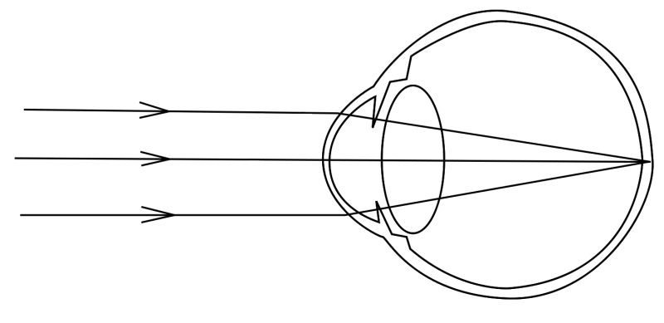
Rifrazione

Slide 8
Rifrazione
Quando i raggi luminosi attraversano un oggetto trasparente possono subire una deviazione, ma
  un raggio perpendicolare al piano di rifrazione non viene deviato
  il raggio incidente ed il raggio rifratto sono sullo stesso piano

Slide 9
Un diottro a facce piane parallele non devia il raggio luminoso
rifrazione

Slide 10
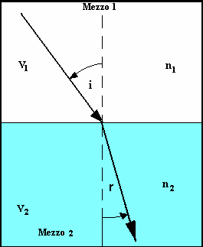
rifrazione
Un raggio di luce che viaggia in un mezzo trasparente incontra una superficie di separazione con un altro mezzo trasparente viene rifratto

Slide 11
rifrazione
Se il primo è meno denso del secondo, il raggio di luce si avvicina alla perpendicolare della superficie di separazione, mentre se il primo mezzo è più denso del secondo il raggio si allontana dalla perpendicolare.

Slide 12
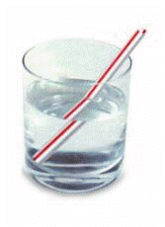
rifrazione
Se il primo è meno denso del secondo, il raggio di luce si avvicina alla perpendicolare della superficie di separazione, mentre se il primo mezzo è più denso del secondo il raggio si allontana dalla perpendicolare.

Slide 13
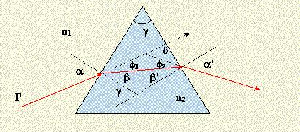
Prisma
un raggio che incontra un prisma viene rifratto due volte e quindi subisce una doppia deviazione nello stesso senso, ovvero verso la base del prisma.

Slide 14
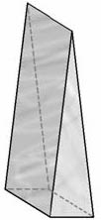
L’unità di misura della deviazione è la diottria prismatica.
Un prisma ha la potenza di 1 diottria prismatica quando devia un raggio di luce di 1 cm. alla distanza di 1 metro
1 δ --------------------1 m. -------------------
1 cm.

Slide 15
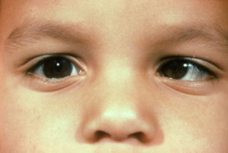

Slide 16
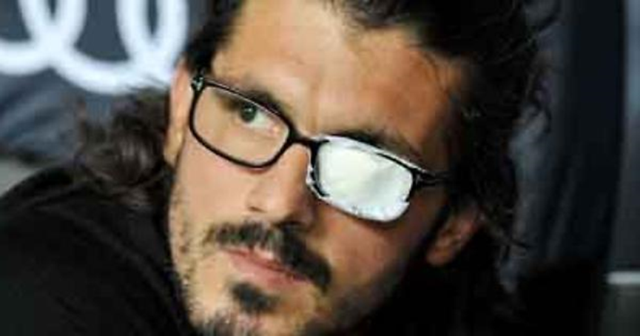

Slide 17
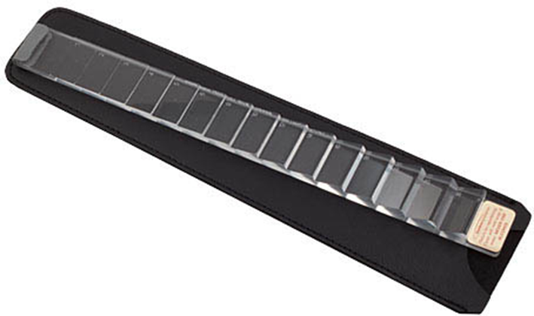

Slide 18
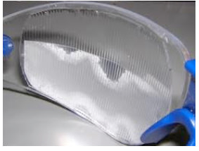

Slide 19


Slide 20
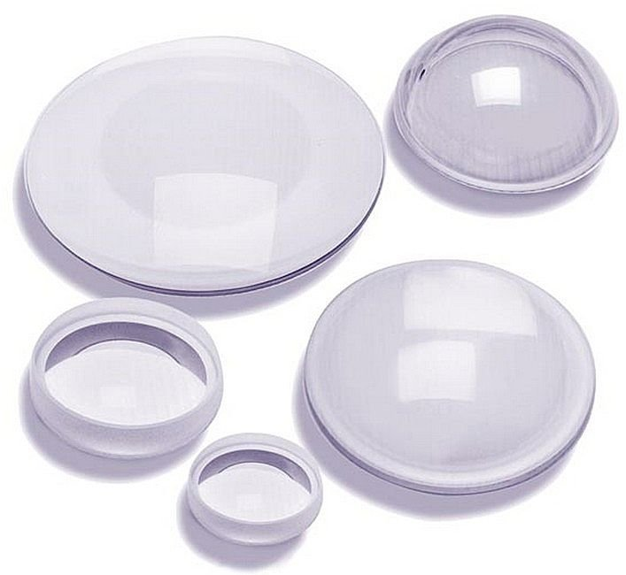
Una lente è un elemento ottico (diottro) che ha la proprietà di modificare il percorso della luce

Slide 21
Una lente è un elemento ottico (diottro) che ha la proprietà di modificare il percorso della luce
Lenti sferiche e lenti cilindriche

Slide 22
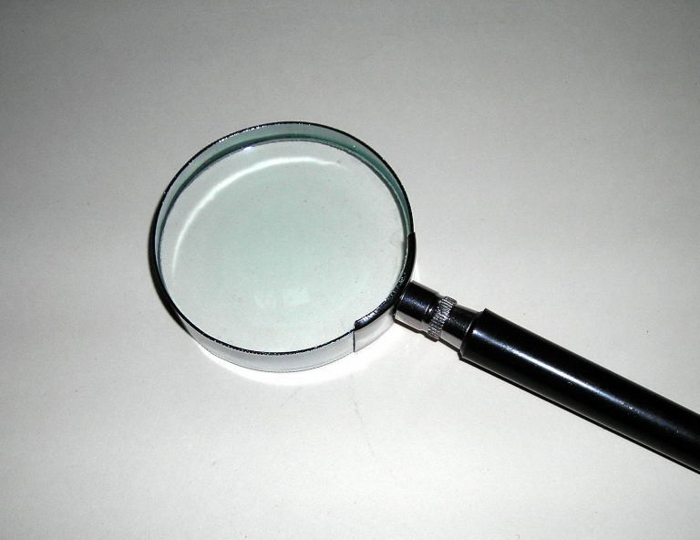
Lenti Sferiche
tutti i meridiani hanno la stessa curvatura (la superficie della lente fa parte di una sfera)

Slide 23
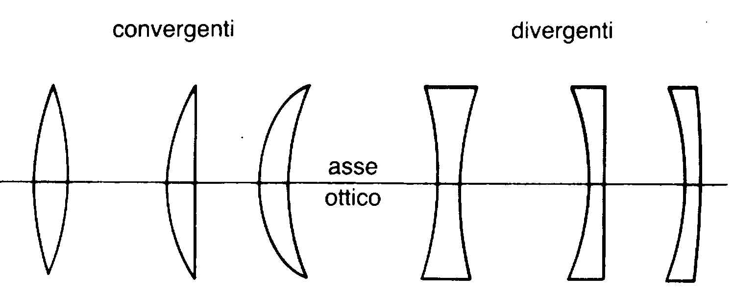
Lenti Sferiche bi convesse – piano convesse - concavo convesse bi concave – piano concave – convesse concave

Slide 24
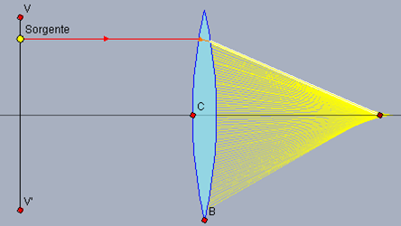
Diottro convesso convergente
Lenti sferiche
I raggi luminosi paralleli vengono rifratti da una lente convergente in un fuoco (F) reale
Immagine: reale e capovolta

Slide 25
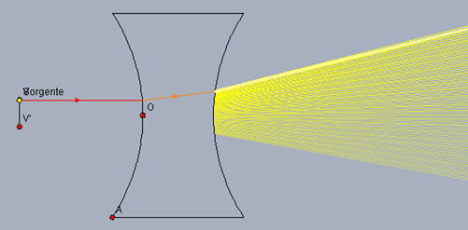
Diottro concavo divergente
Lenti sferiche
Immagine: virtuale e diritta

Slide 26
Lente cilindrica: sistema ottico in cui la curvatura è differente nei vari meridiani

Slide 27
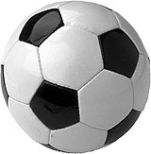

Lente cilindrica : sistema ottico in cui la curvatura è differente nei vari meridiani

Slide 29
Lente cilindrica : sistema ottico in cui i due meridiani principali hanno una differente curvatura

Slide 30
Lente cilindrica : i raggi luminosi non vanno a fuoco in un unico punto immagine ma formano una o più linee focali

Slide 32
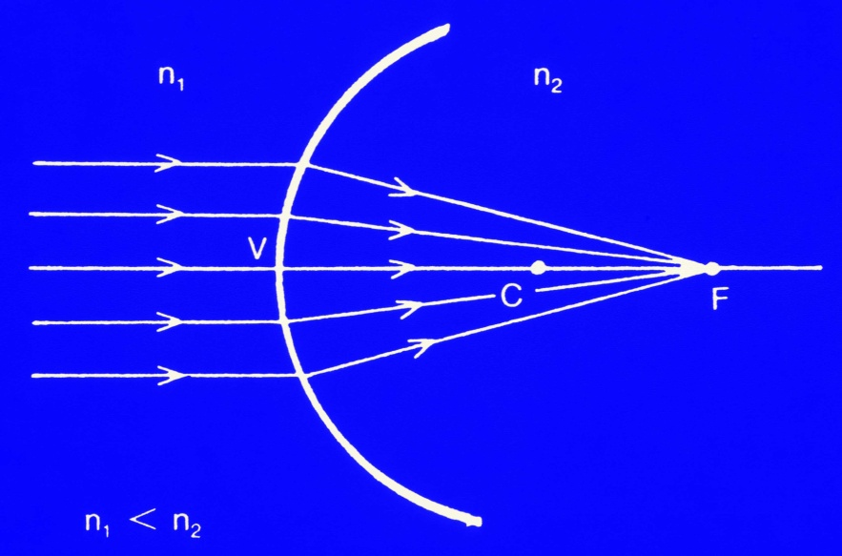
Diottria (D)
è il potere di una lente
Inverso della distanza focale espresso in metri (D = 1/d)
Lente di 1 D: lente che ha il fuoco alla distanza di un metro

Slide 33
Il potere refrattivo di una lente è inversamente proporzionale alla sua distanza focale
Distanza focale Potere refrattivo
1 m. 1 D
50 cm. 2 D
33 cm. 3 D

Slide 34

Diottro oculare
Lunghezza: circa 25 mm
Potere refrattivo: 60 D
  cornea 40 D
  cristallino 20 D

Slide 35
Diottro oculare
Lunghezza: circa 25 mm
Potere refrattivo: 60 D
  cornea 40 D
  cristallino 20 D
Superficie anteriore e posteriore della cornea
Superficie anteriore e posteriore del cristallino

Slide 36
Emmetropia
La maggior parte della popolazione è emmetrope

Slide 37
Emmetropia
I raggi luminosi
provenienti dall’infinito
vanno a fuoco sulla retina
in condizione di riposo accomodativo

Slide 38
E se l’immagine si avvicina ?

Slide 39
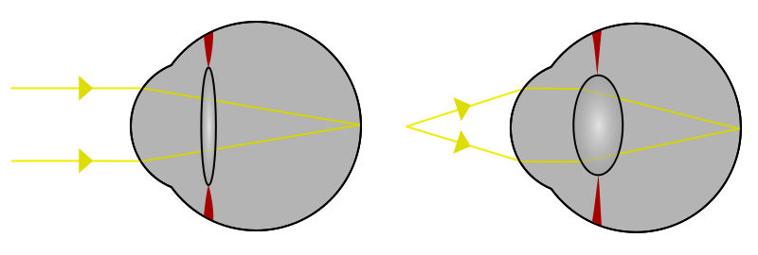
Accomodazione

Slide 40
Accomodazione
L’accomodazione è quella capacità che ha l’occhio di modificare il percorso dei raggi luminosi
che arrivano all’occhio

Slide 41
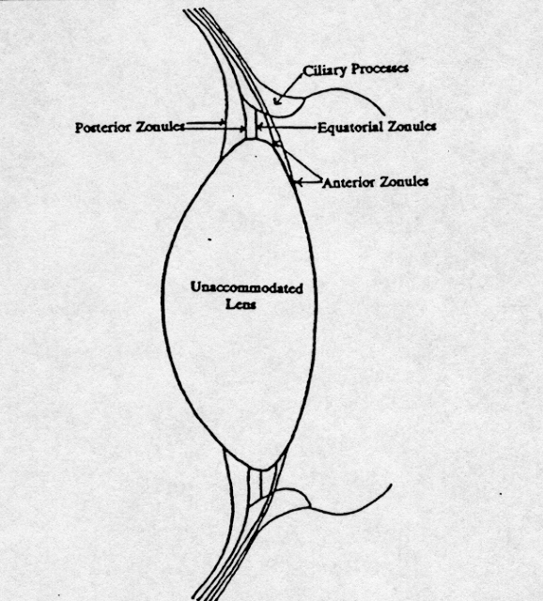
Apparato zonulare di Zinn
Le fibre anteriori e posteriori hanno funzione di supporto e stabilità del cristallino
Le fibre equatoriali hanno funzione attiva nelle modificazioni del potere ottico del cristallino

Slide 42
Accomodazione
Riduzione di tensione delle fibre anteriori e posteriori
Aumento di tensione delle fibre equatoriali

Slide 43
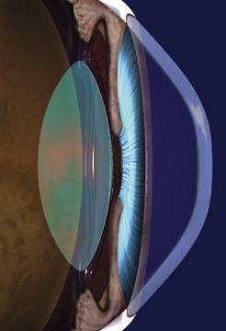
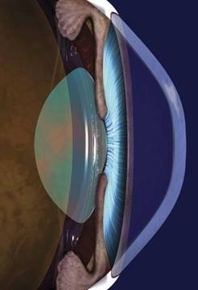
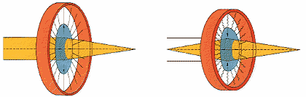
Lontano
Muscolo sfintere rilasciato
Cristallino contratto
Vicino
Muscolo sfintere teso
Cristallino rilasciato

Slide 44
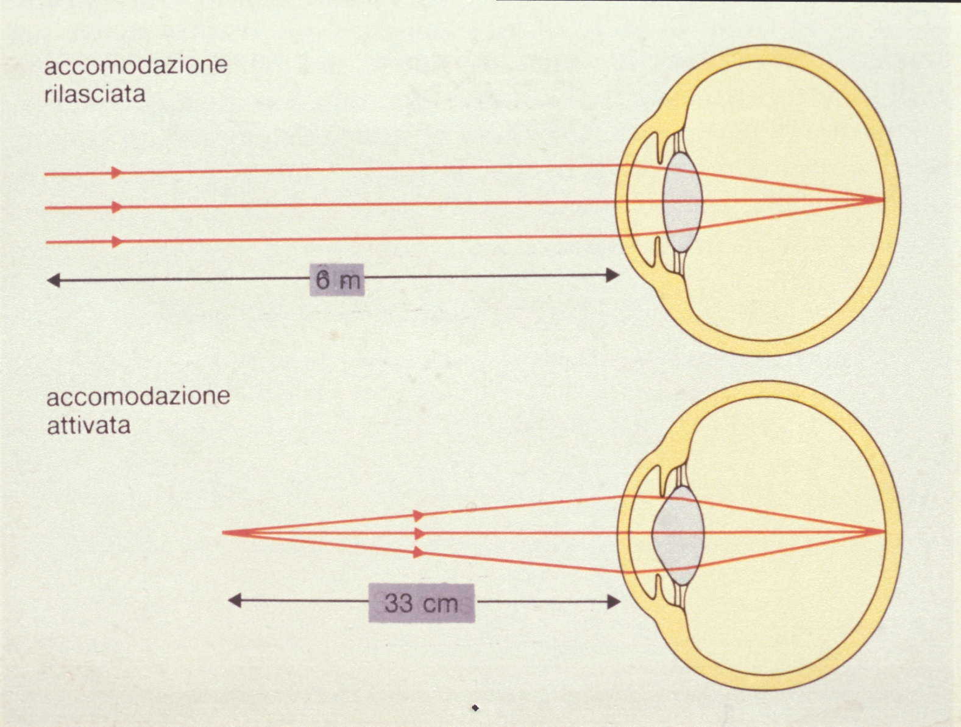
Accomodazione

Slide 45
Presbiopia
Conseguenza della fisiologica riduzione dell’ampiezza accomodativa

Slide 46
Presbiopia
Conseguenza della fisiologica riduzione dell’ampiezza accomodativa
Il punto prossimo si allontana con gli anni
  7 cm. nell’infanzia
  10-15 cm. nella giovinezza
  25-30 cm. a 40 anni
  50-60 cm. a 55 anni
Lenti convergenti
  + 1, + 1.5, + 2, + 2.5, + 3

Slide 47
Emmetropia

Slide 48
Emmetropia
I raggi luminosi
provenienti dall’infinito
vanno a fuoco sulla retina
in condizione di riposo accomodativo

Slide 49
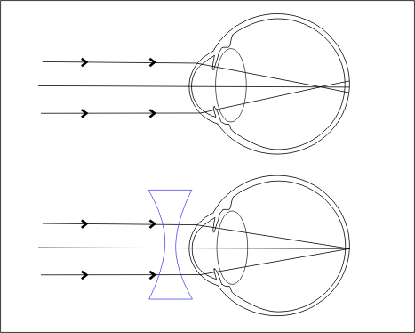
Ametropia
Miopia, ipermetropia, astigmatismo
Il fuoco principale cade su un piano differente da quello retinico, oppure si formano più fuochi.
Sulla retina si forma un cerchio di diffusione

Slide 50
Miopia:
in condizione di riposo accomodativo, i raggi luminosi paralleli provenienti dall’infinito vanno a fuoco prima della retina

Slide 51
Miopia:
in condizione di riposo accomodativo, i raggi luminosi paralleli provenienti dall’infinito vanno a fuoco prima della retina
Alterato rapporto fra la lunghezza del bulbo oculare ( ) ed il potere convergente del diottro oculare ( )

Slide 52
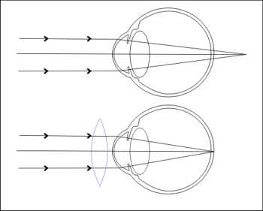
Ipermetropia:
in condizione di riposo accomodativo, i raggi luminosi paralleli provenienti dall’infinito vanno a fuoco dietro della retina

Slide 53
Ipermetropia:
in condizione di riposo accomodativo, i raggi luminosi paralleli provenienti dall’infinito vanno a fuoco dietro della retina
Alterato rapporto fra la lunghezza del bulbo oculare ( ) ed il potere convergente del diottro oculare ( )

Slide 54
Ipermetropia:
I raggi luminosi paralleli provenienti dall’infinito vanno a fuoco dietro della retina
Miopia:
I raggi luminosi paralleli provenienti dall’infinito vanno a fuoco prima della retina
…… in condizione di riposo accomodativo

Slide 55
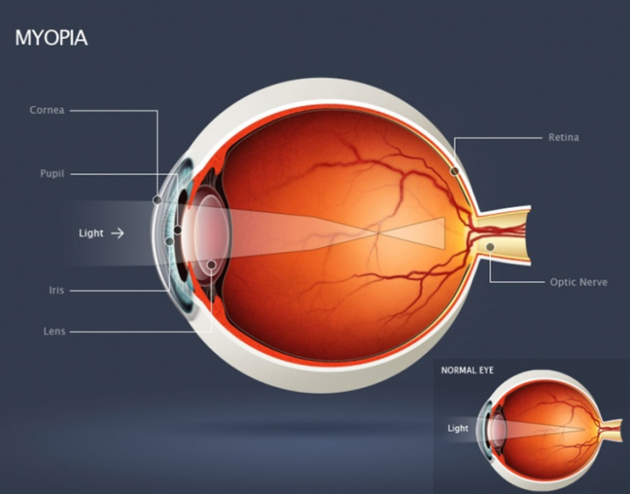
L'entità delle ametropie si esprime in diottrie

Slide 56
L'entità delle ametropie si esprime in diottrie
La diottria è una misura fisica e corrisponde all'inverso della distanza focale espressa in metri: 1/m

Slide 57
L'entità delle ametropie si esprime in diottrie
La diottria è una misura fisica e corrisponde all'inverso della distanza focale espressa in metri: 1/m
Quindi cosa significa essere miopi di 3 D ?

Slide 58
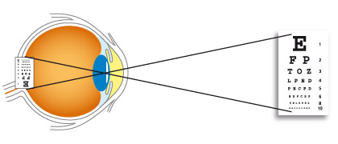
Miopia
Cause
  di curvatura (cornea)
  d’indice (cristallino)
  assile: aumento della lunghezza del bulbo oculare
  1 mm. = 3 D !!!!

Slide 59
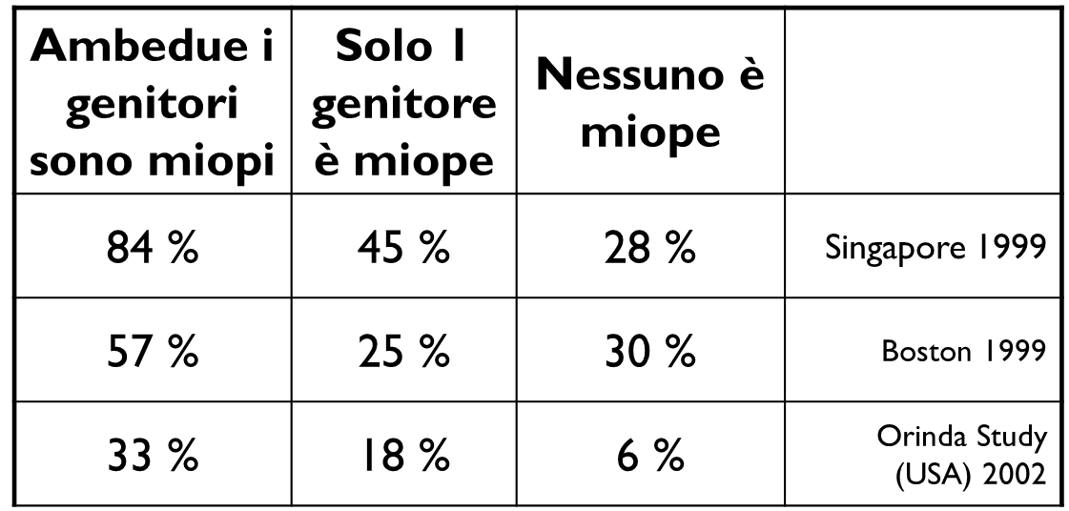
Eziologia
Multifattoriale
Eredità poligenica, spesso autosomica dominante
Prevalenza della miopia nei figli se:

Slide 60
Eziologia
Lavoro da vicino
Lettura
Accomodazione
Correzione con lenti
Illuminazione ambientale
Intelligenza
Urbanizzazione
Dieta

Slide 61
Epidemilogia
Prevalenza molto variabile
  USA: 20-50%
  Alcune regioni asiatiche: fino a 80-90%
USA: adolescenti di differenti gruppi etnici (2003)
  Asiatici18.5%
  Ispanici 13.2%
  Africani 6.6%
  Caucasici 4.4%.

Slide 62
Miopia
Entità
  Lieve < 3 D
  Media < 6 D
  Elevata > 6 D
Circa
  66% dei miopi < 2 D
  95% dei miopi < 6 D

Slide 63
Miopia a comparsa precoce (60 %)
  fra 7 ed 11 anni di età
  progressione fino a 15-20 anni
  incremento per anno ~ 0,32 D
  in genere non supera 3-4 D

Slide 64
Miopia a comparsa tardiva
  dopo i 15 anni di età
  solo assile
  incremento per anno ~ 0,16 D
  raramente supera 2 D

Slide 65
Miopia
non-patologica
patologica

Slide 66
Miopia degenerativa / congenita
1 -2 % della popolazione caucasica, molto più comune in alcune popolazioni orientali
Maschi / femmine = 1 / 2
Errore refrattivo elevato (> 8 D)
Lunghezza assiale > 26 mm.
Associazione con
  lesioni degenerative corioretiniche
  cataratta
  glaucoma

Slide 67
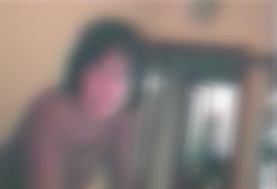
Come vede un paziente affetto da miopia ?

Slide 68
Quando correggere la miopia?
Sempre
A permanenza
lenti a contatto indispensabili in casi particolari
  nelle miopie elevate precoci
  anisometropie
Eccezione:
  miopie lievi in bambini molto piccoli

Slide 69
Come si corregge la miopia?
Lenti a tempiale
Immagine più piccola
Non tollerata anisometropia > 3.5 D

Slide 70
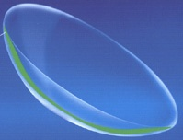
Come si corregge la miopia?
Lenti a tempiale
Lenti a contatto
Problemi di igiene e pulizia
Rare ma potenzialmente molto gravi le infezioni corneali

Slide 71
Come si corregge la miopia?
Occhiale
Lenti a contatto
Chirurgia
  Cheratotomia radiale
  Fotocheratectomia
Raramente utilizzata

Slide 72
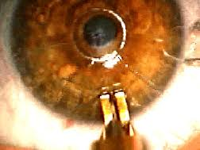
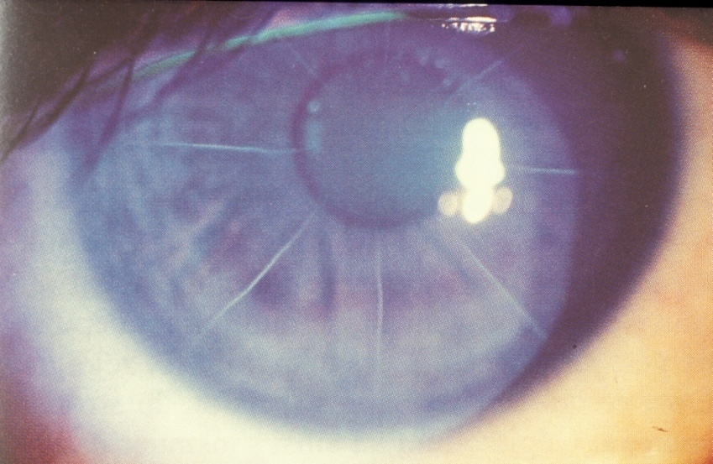
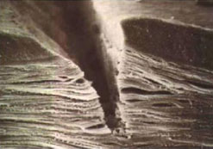
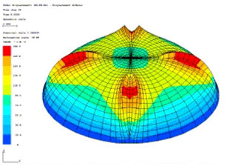
Cheratotomia radiale

Slide 73
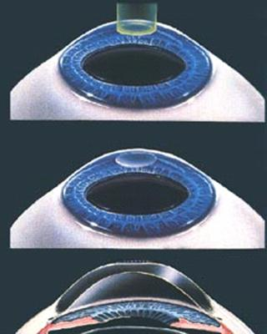
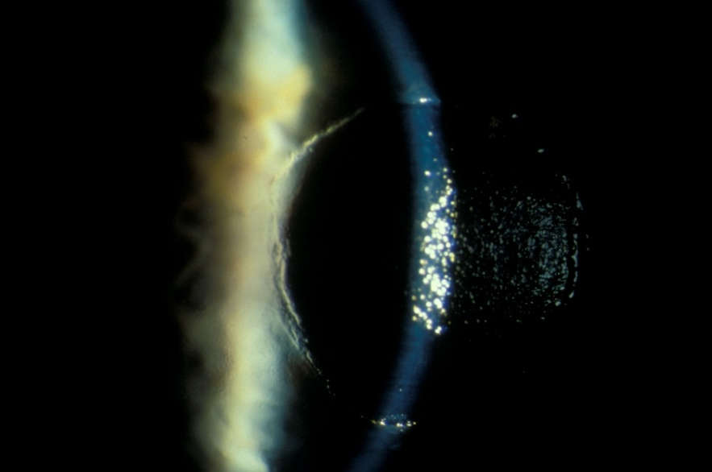
Fotocheratectomia
PRK
LASIK

Slide 74
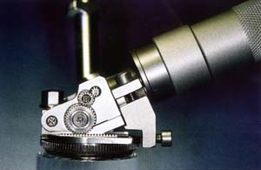
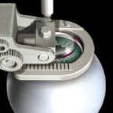
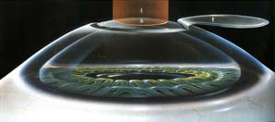
Fotocheratectomia
PRK
LASIK

Slide 75
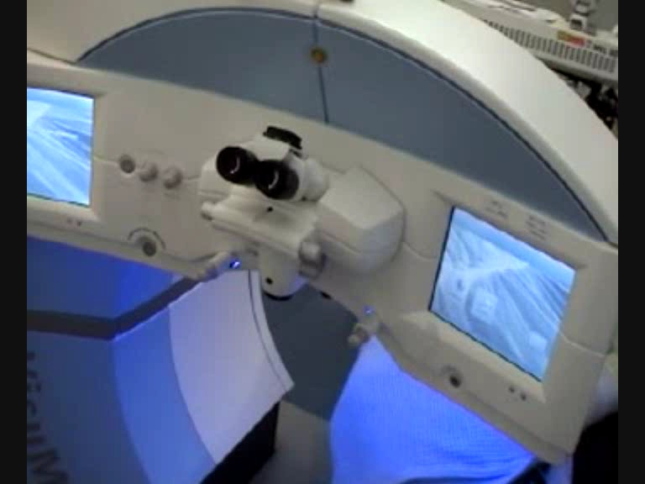

Fotocheratectomia
PRK
LASIK

Slide 76
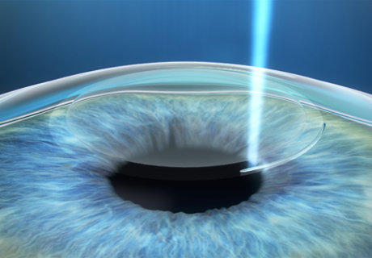
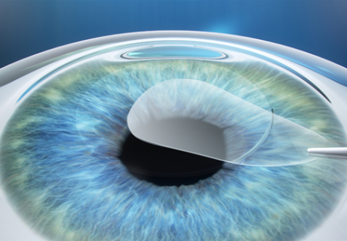
ReLEx smile

Slide 77
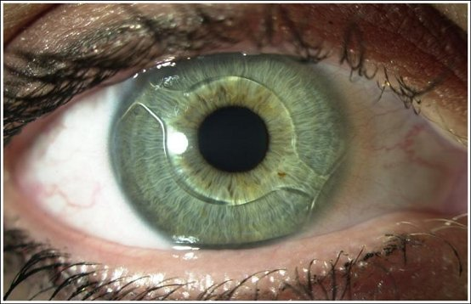
Impianto di lenti intraoculari

Slide 78
Ipermetropia
I raggi luminosi provenienti dall’infinito vanno a fuoco dietro la retina

Slide 79
Ipermetropia
Di curvatura
  Scarsa curvatura di cornea e/o cristallino
Assiale
  Lunghezza del bulbo oculare
D’ indice
  Cataratta corticale
Lieve: 1-2 D
Media: 2-4 D
Alta: > 4 D
Spesso presente alla nascita, di lieve entità

Slide 80
Ipermetropia
Cattiva visione per lontano e per vicino

Slide 81

Come vede un paziente affetto da ipermetropia ?

Slide 82
Effetti dell’ipermetropia
nessuna conseguenza
stimolo continuo dell’accomodazione
astenopia strabismo

Slide 83
astenopia
Bruciore, dolore retrobulbare
Ammiccamento frequente
Iperemia della congiuntiva, blefarite
Stanchezza visiva, cefalea
Ecc..

Slide 84
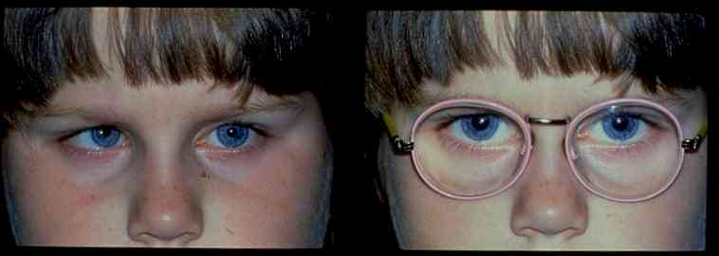
strabismo
Accomodazione Convergenza

Slide 85
Ipermetropia
Valutazione del difetto refrattivo
  Blocco della accomodazione (cicloplegia) :
    atropina 0.5% , 1 gt mattino e sera per tre giorni
Possibili effetti collaterali

Slide 86
Quando correggere l’ipermetropia?
Quando è sintomatica
  astenopia o strabismo
Nei bambini molto piccoli
  quando di grado elevato
  se presente anisometropia
Correzione
  Totale
    Non sempre tollerata
    Indispensabile in casi importanti
  Parziale
    Astenopia

Slide 87
Come si corregge l’ipermetropia?
Lenti a tempiale
  Lenti concave convergenti (ingrandimento della immagine)
Lenti a contatto
Fotocheratectomia laser

Slide 88
Astigmatismo:
sistema ottico in cui la curvatura
è differente nei vari meridiani

Slide 90
Astigmatismo: sistema ottico in cui i due meridiani principali hanno una differente curvatura

Slide 91
Astigmatismo: i raggi luminosi non vanno a fuoco in un unico punto immagine ma formano una o più linee focali

Slide 92
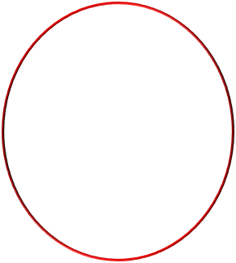
Astigmatismo: sistema ottico in cui i due meridiani principali hanno una differente curvatura
Conoide di Sturm

Slide 93
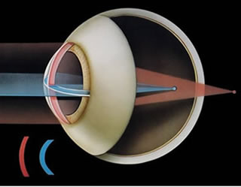

Slide 94
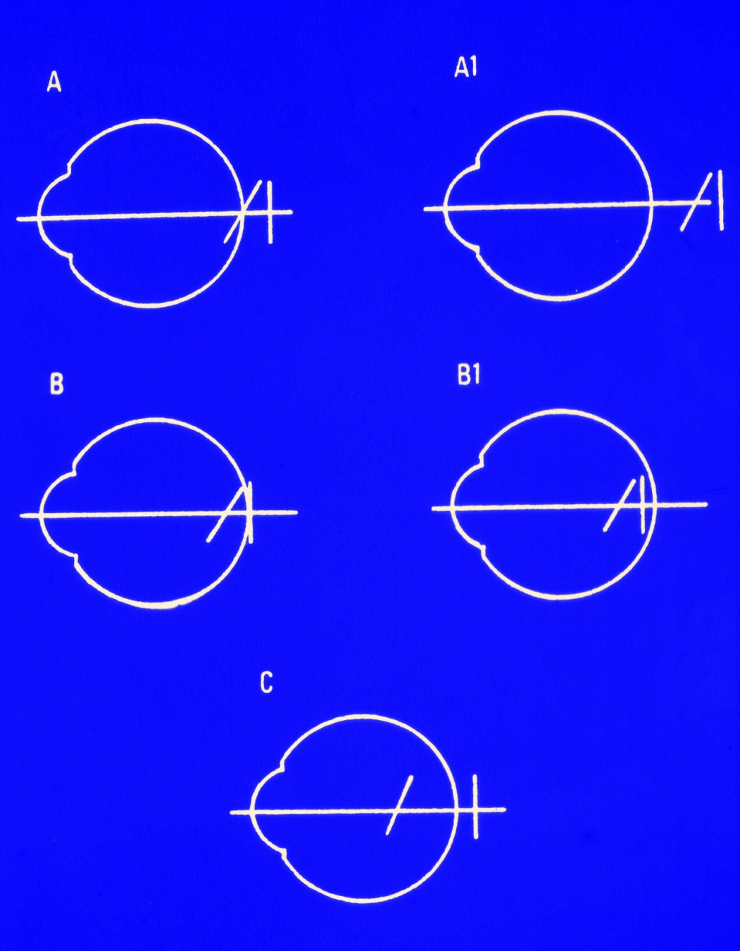
Astigmatismo: 2 Linee focali
A: Ipermetropico semplice
A1: Ipermetropico composto
B: Miopico semplice
B1 Miopico composto
C: Astigmatismo misto

Slide 95
Astigmatismo
Cause principali
  Cornea
  Cristallino
Lieve 1 – 1.5 D
Medio 1.75 – 3.50 D
Elevato > 3.50 D

Slide 96
Astigmatismo
Regolare:
  lungo lo stesso meridiano la curvatura è sempre la stessa

Slide 97
Astigmatismo regolare
Secondo regola (fisiologico ~ 0.50 D)
maggior curvatura del meridiano verticale (90°) o vicino ad esso
Contro regola
maggior curvatura del meridiano orizzontale (180°) o vicino ad esso
Obliquo
maggior curvatura del meridiano obliquo (45° - 135°) o vicino ad esso

Slide 98

Astigmatismo irregolare
è presente una differente curvatura in punti differenti dello stesso meridiano

Slide 99


Come vede un paziente affetto da astigmatismo ?

Slide 100
Sintomi dell’astigmatismo
Lieve (< 1D)
  Non sintomatici
Moderato (< 1.5 D)
  Astenopia, blefarite, ecc..

Slide 101
Sintomi dell’astigmatismo
Medio (> 1.5 < 2.5 D)
  Riduzione visus
Moderato con miopia/ipermetropia rilevante
  Sintomi riferibili al difetto principale
Elevato (>2 – 2.5 D)
  Riduzione visus marcata

Slide 102
Correzione dell’astigmatismo:
Lente cilindrica positiva o negativa
oppure combinazioni di lenti sfero -cilindriche

Slide 103
Come si corregge l’astigmatismo?
Occhiale
  Lenti cilindriche
Lenti a contatto
  Lenti semirigide
  Lenti morbide toriche
Chirurgia
  Cheratotomia radiale
  Fotocheratectomia

Slide 104
Correzione dell’astigmatismo
obbligatoria se sintomatico
  acuità visiva < 7-8/10 (specie in età scolare)
  cefalea, blefarite, ecc..
opportuna, se associato ad altri vizi di refrazione

Slide 105
Correzione dell’astigmatismo
a permanenza
  astigmatismi composti
  ambliopia
  visus al disotto dei 5-6/10
“solo per la scuola e per lo studio (da riposo)”
  se asintomatico
  visus naturale 7-8/10

Slide 106

Acutezza visiva
Essa viene indicata determinando l’immagine retinica più piccola apprezzabile dal paziente cioè dall’oggetto più piccolo chiaramente visibile ad una certa distanza

Slide 107
Acutezza visiva
La grandezza della immagine retinica è in funzione:
1) dimensione dell’oggetto
2) dalla sua distanza dall’occhio
Per questo motivo per indicare la capacità visiva di un occhio è necessario riferirsi non alle dimensioni di un oggetto ma all’angolo che esso sottende

Slide 108

Angolo Visivo:
grandezza dell’angolo formato dalle
due linee che vanno dalla estremità dell’oggetto
al punto nodale dell’occhio

Slide 109

Visus 10/10
Viene definito “normale” un occhio capace di discriminare un simbolo che
nel suo insieme sottende un angolo di 5’
il suo dettaglio sottende un angolo di 1’

Slide 110
Acutezza visiva: frazione di Snellen:
Visus = d/D d: distanza a cui il simbolo viene riconosciuto
D: distanza a cui il simbolo viene riconosciuto da un occhio emmetrope
1/10 20/200 6/60
10/10 20/20 6/6

Slide 111

Ottotipi

